Slide 1
МИНОБРНАУКИ РОССИИ
Федеральное государственное бюджетное образовательное учреждение высшего образования «МИРЭА – Российский технологический университет» РТУ МИРЭА Институт кибербезопасности и цифровых технологий Кафедра КБ-2 «Информационно-аналитические системы кибербезопасности»
Тема выпускной квалификационной работы
«Разработка системы противодействия распространенным методам и инструментам сетевых атак»
Студент: Устинова А.А., группа БИСО-01-19
Руководитель: Бойков Д.В., к.т.н, доцент КБ-2
Москва, 2025 г.

Slide 2
Актуальность задачи: Актуальность исследования обусловлена тем, что возможны ложноположительные события, при котором средства обнаружения идентифицируют допустимое, законное или нормальное поведение как потенциально вредоносное, в отсутствии реальной угрозы. Причинами появления ложноположительных инцидентов являются высокая настройка чувствительности детектора, устаревшие сигнатуры и правила, не совсем корректно настроенные исключения. В настоящей работе решается актуальная задача – выявления ложноположительных инцидентов кибербезопасности с помощью их классификации на основе искусственных нейронных сетей.
Цель: Цель исследования заключается в повышении эффективности противодействия распространенным методам и инструментам сетевых атак.
Задачи: Анализ предметной области, сравнительный анализ распространенных методов и инструментов сетевых атак, а также противодействия сетевым атакам; Разработка системы противодействия сетевых атак на базе LSTM модели; Экспериментальная эксплуатация (проверка) разработанной системы противодействия сетевым атакам; Экономическое обоснование эффективности предложенного решения.
2

Slide 3
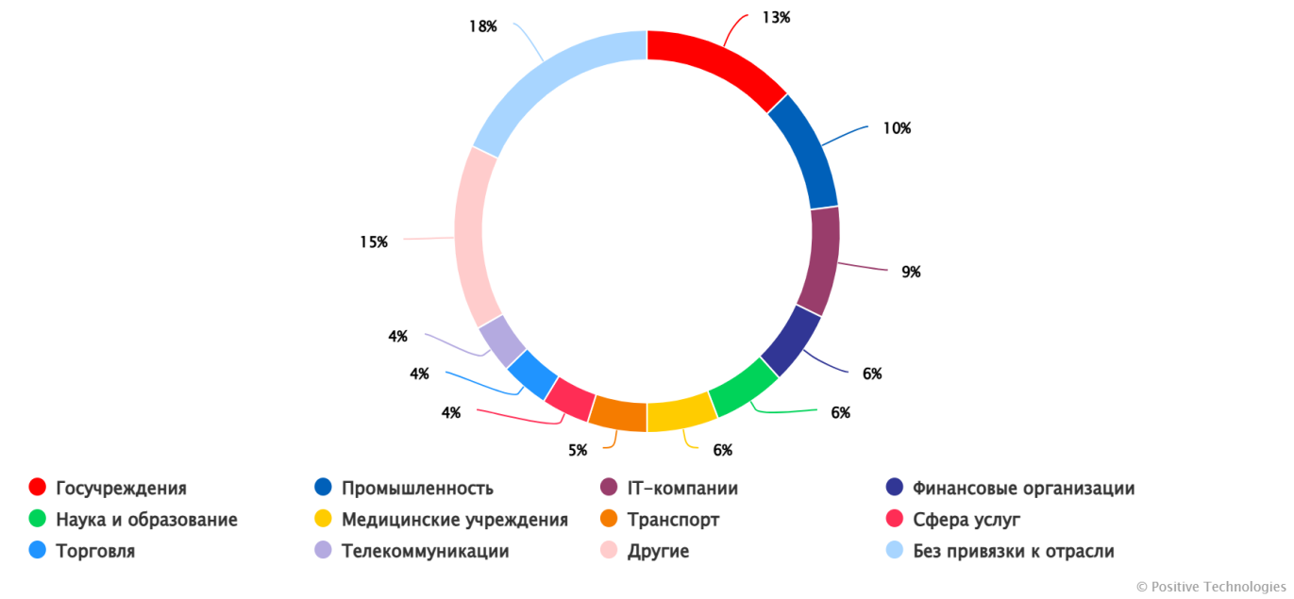
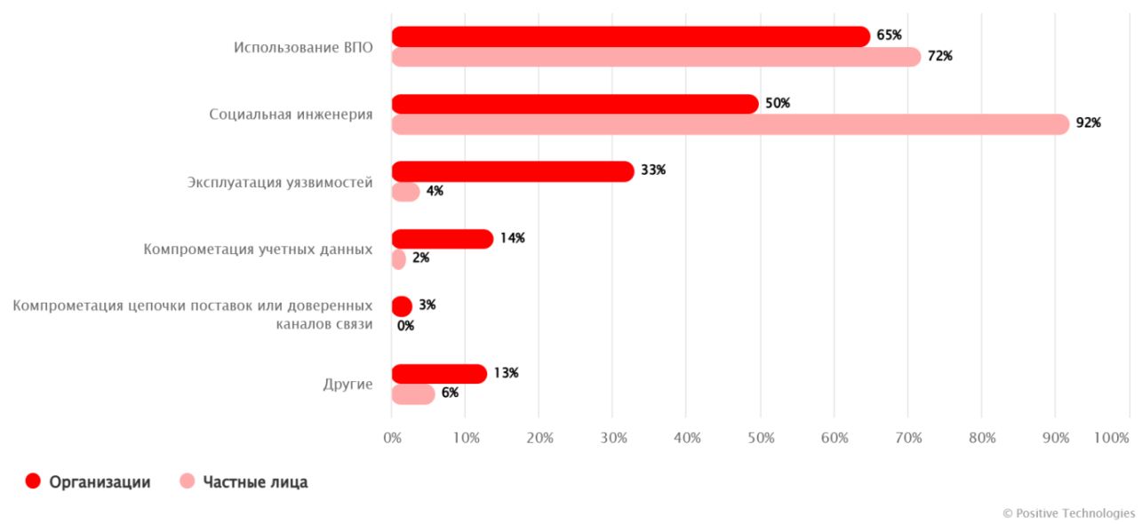
Актуальность
3

Slide 4
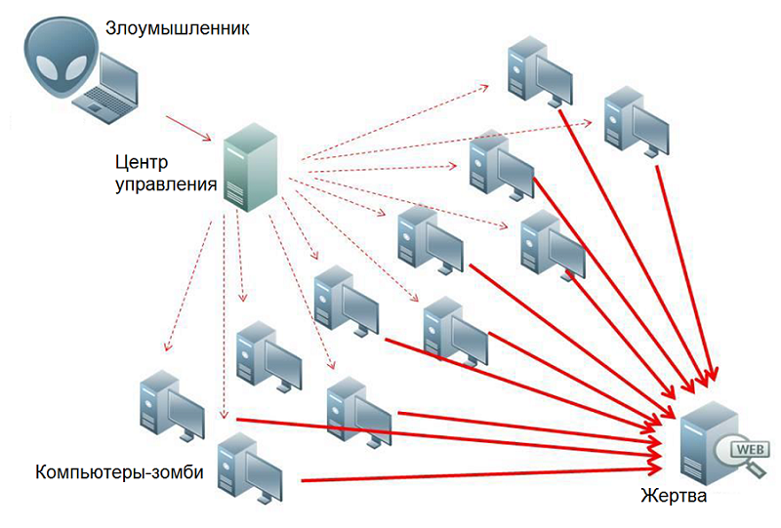
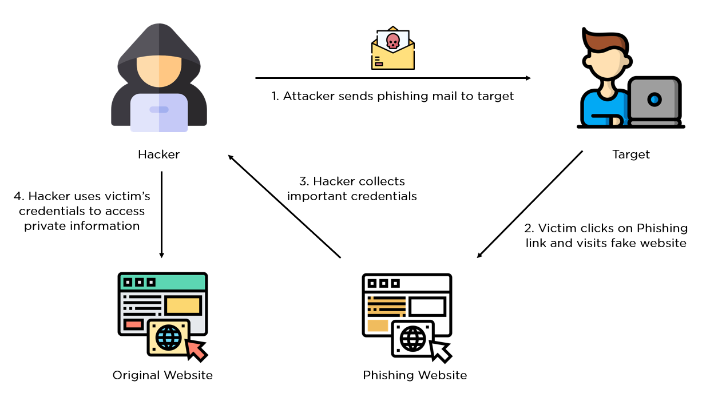
Актуальные методы сетевых атак
DDoS-атаки
1. Злоумышленник отправляет фишинговый запрос адресату
Схема фишинговой
атаки
Хакер
Жертва
4. Хакер использовал учетные данные жертвы для доступа к личной информации
3. Хакер собирает важные учетные данные
2. Жертва нажимает на фишинговую ссылку и заходит на веб-сайт
4
Оригинальный веб-сайт
Фишинговый веб-сайт

Slide 5
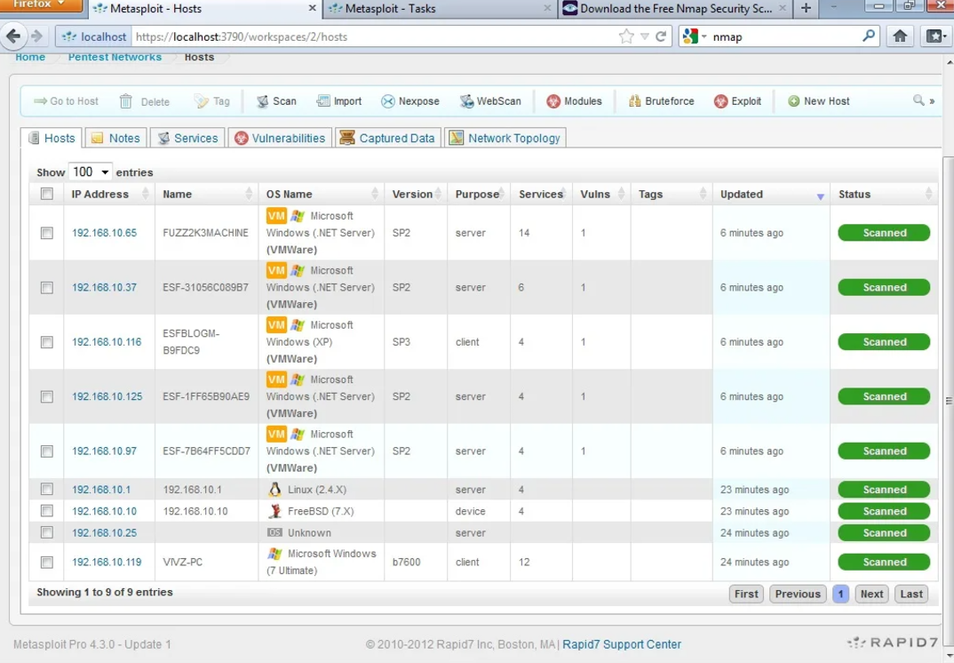
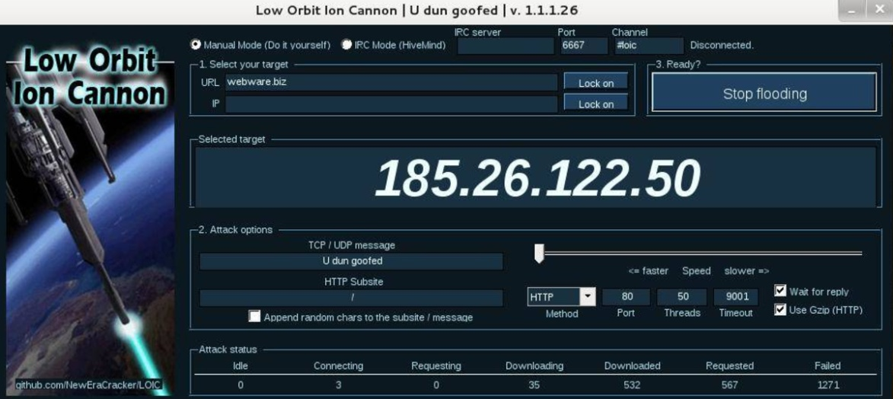
Актуальные инструменты сетевых атак
Metasploit Framework
LOIC (Low Orbit Ion
Cannon)
5

Slide 6
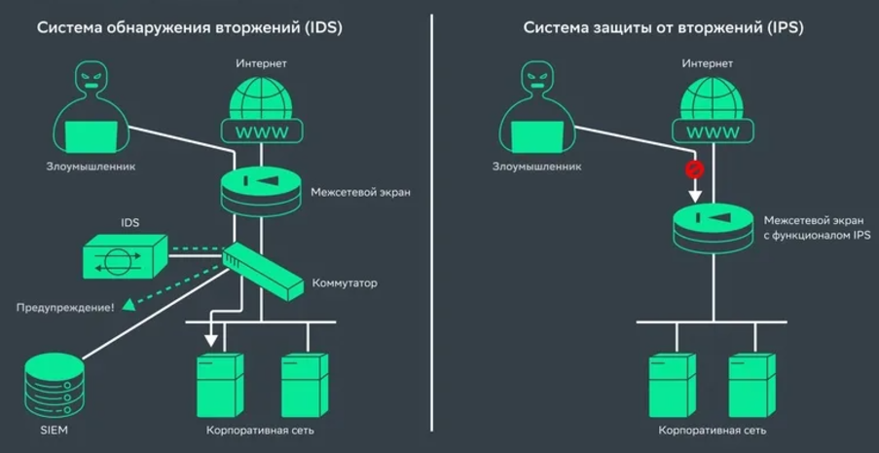
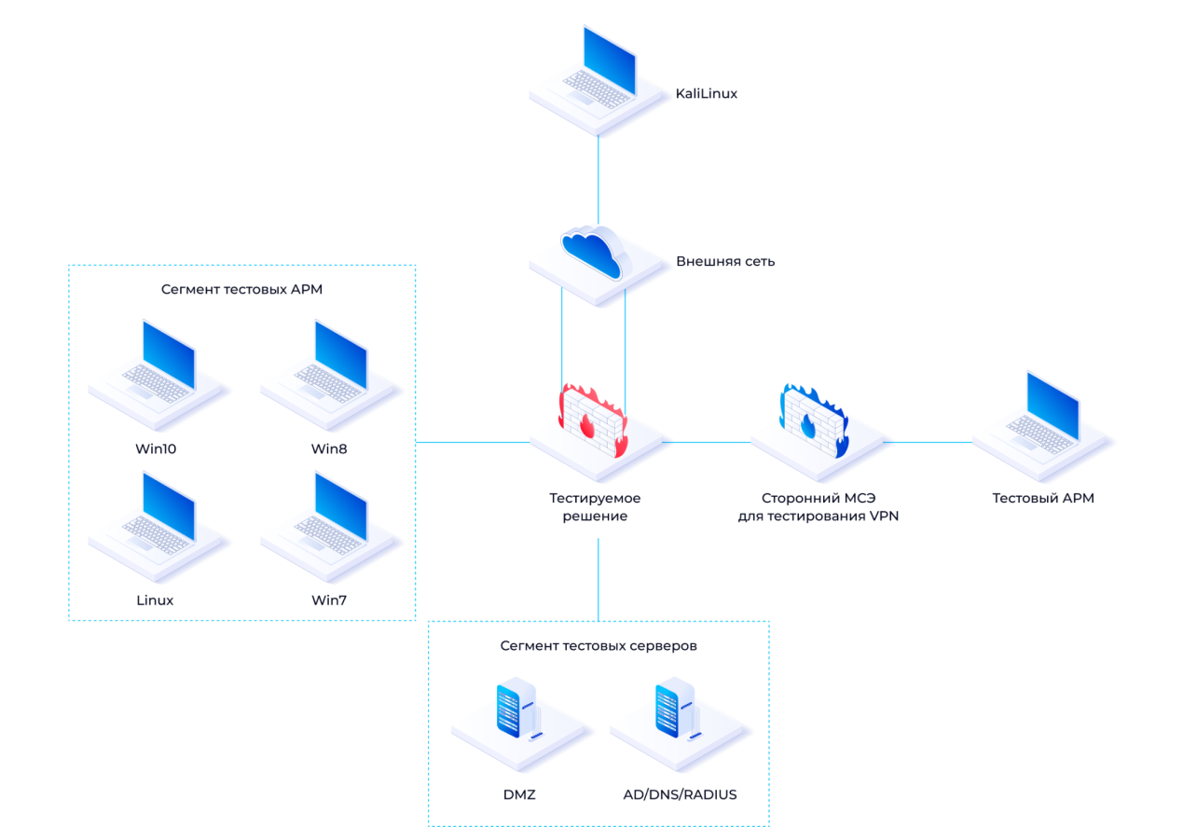
Актуальные решения по противодействию сетевых атак
IDS/IPS
Межсетевой экран нового
поколения (NGFW)
6

Slide 7
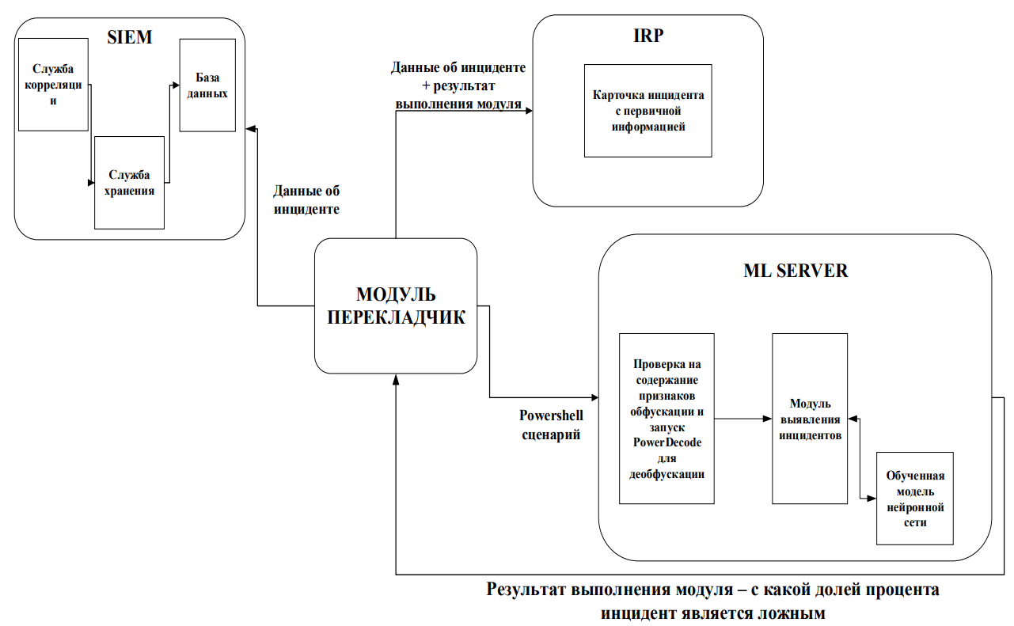
Архитектура системы выявления ложноположительных инцидентов кибербезопасности
7

Slide 8
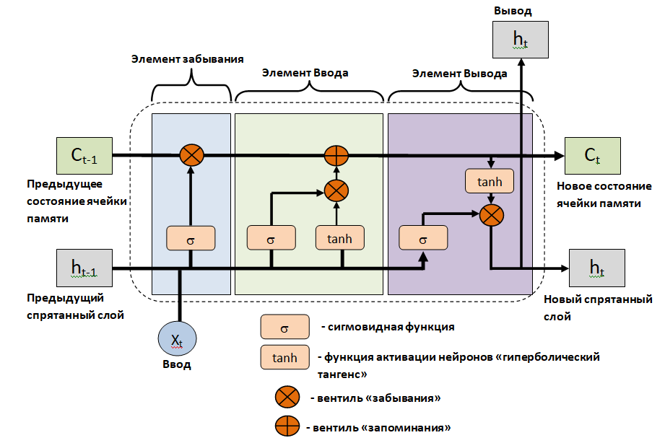
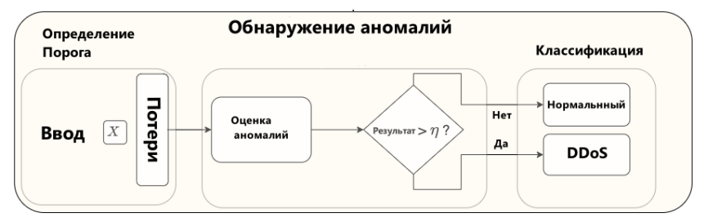
Выбор модели ИАС
Структура LSTM модели
8

Slide 9
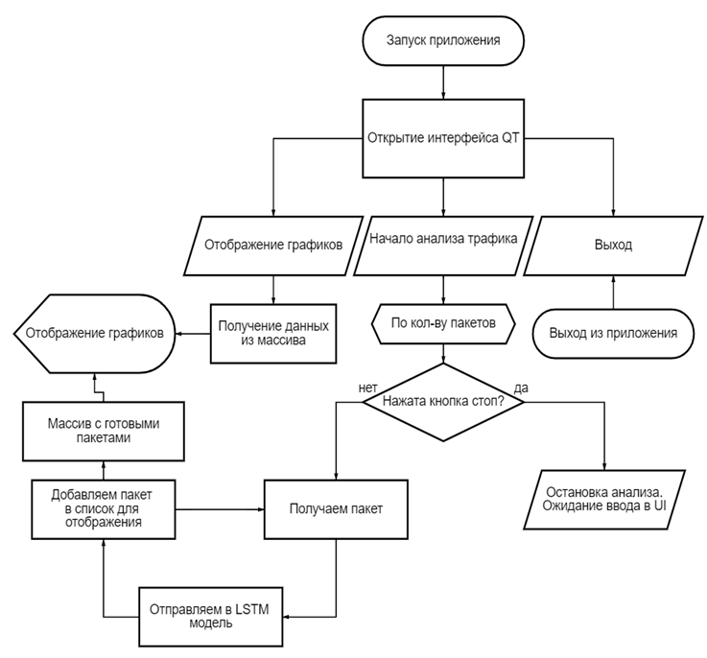
Структурно-функциональная схема предлагаемой ИАС
9

Slide 10
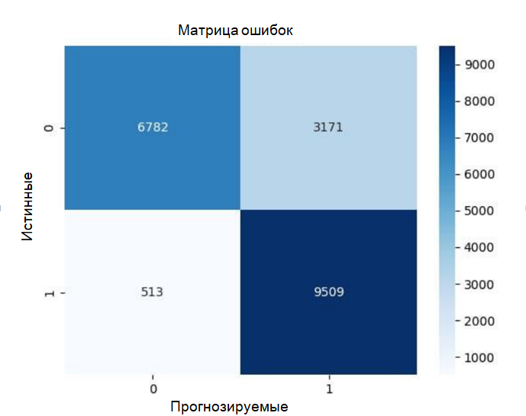
Матрица эффективности ошибок LSTM модели
Матрица ошибок
0
Истинные
1
1
0
Прогнозируемые
10

Slide 11
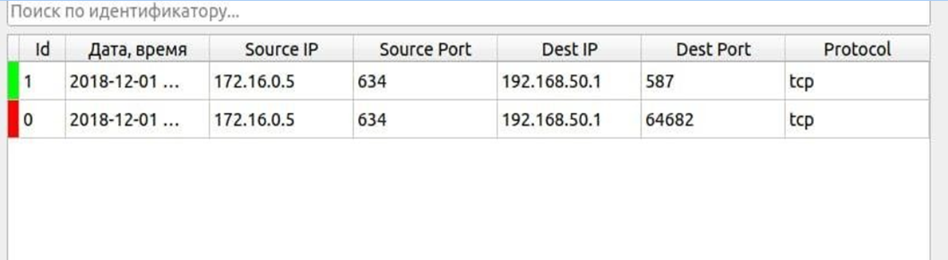
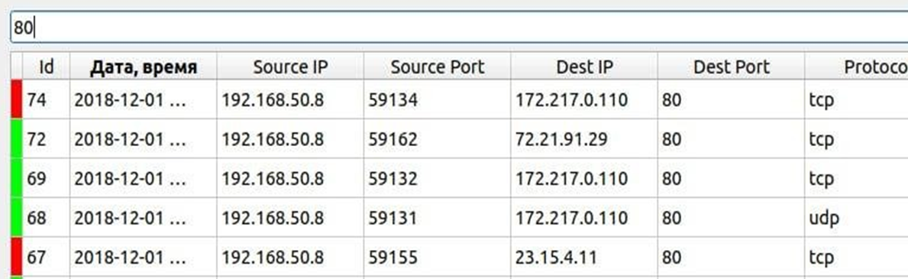
Тестирование системы
Окно с обработанными пакетами
Поиск по ключевым словам
11

Slide 12
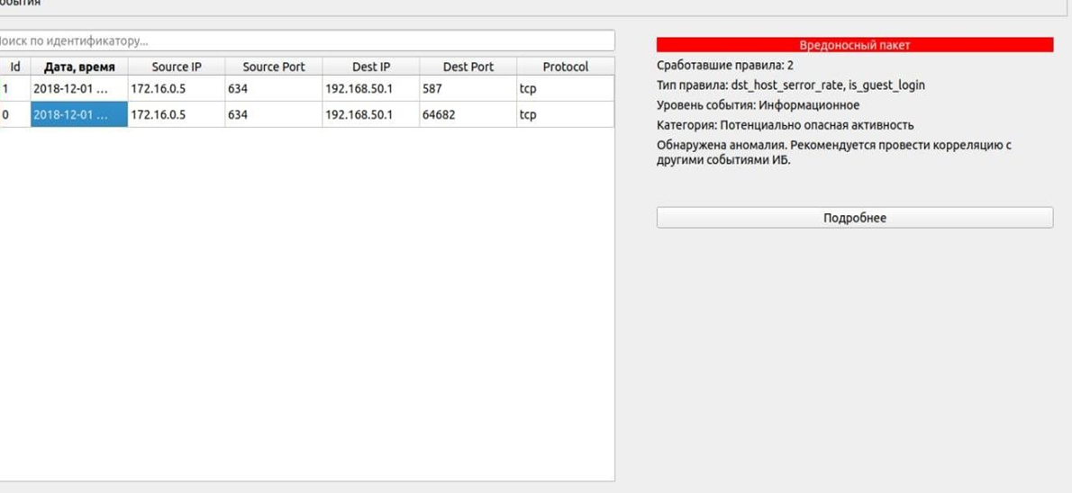
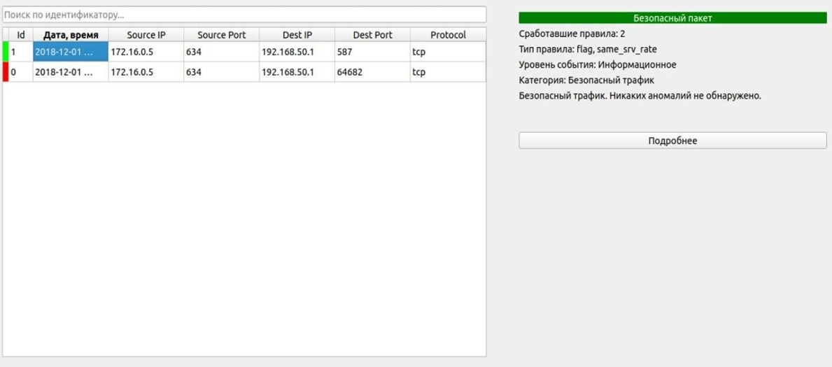
Тестирование системы
12

Slide 13
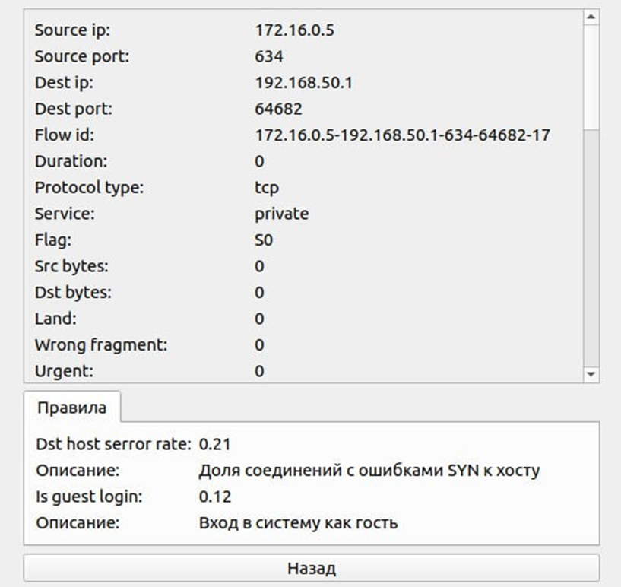
Тестирование системы
13

Slide 14
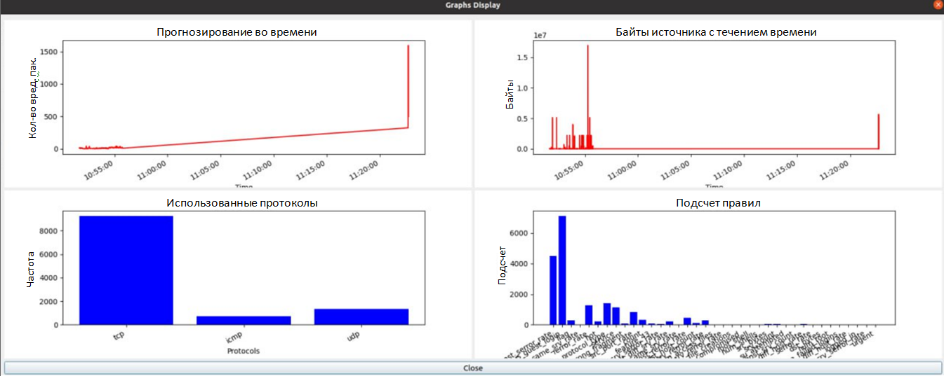
Тестирование системы и результат анализа
14

Slide 15
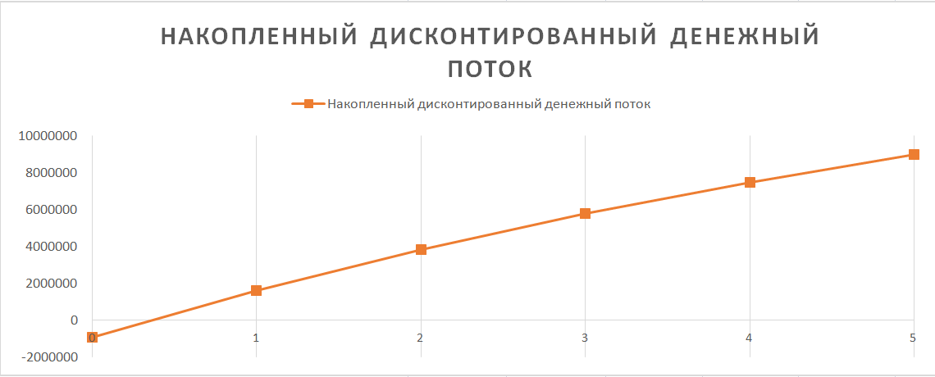
Экономический раздел
15

Slide 16
Заключение
Цель выпускной квалификационной работы была достигнута благодаря решениям поставленных задач, а именно:
1. Проведен анализ предметной области, сравнительный анализ распространенных методов и инструментов сетевых атак, а также противодействия сетевым атакам.
2. Разработана структурно-функциональная схема противодействия сетевых атак на базе LSTM модели.
3. В результате экспериментальной проверки разработанного приложения на 11179 пакетах подтверждена сходимость теоретических и практических результатов.
4. Проведено экономическое обоснование эффективности работы, окупаемость наступает через 0.4 года.
16

